Slide 1
GTAA
(Global Tactical Asset Allocation)
: 글로벌 전술적 자산 배분
03 분반 / 산학 캡스톤 디자인 2
F조
김민찬, 박유영, 최영규, 홍성주
발표자 : 홍성주
발표날짜 : 19. 09. 24
담당교수님 : 정호엽 교수님

Slide 2
F조 PRESENTATION CONTENTS
CONTENTS
1. F조 소개
2. GTAA 프로젝트 소개
2.1 개발동기
2.2 개발내용
2.3 기대방안
2.4 개발환경
2.5 흐름도 및 구성도
3. GTAA 다음주 계획

Slide 3




1. F조 소개
김민찬
010.2864.3564
minclasse@gmail.com
Github : minclasse
홍성주
010.8857.6301
tjdwn0817@naver.com
Github : season0304
박유영
010.9616.4766
yuyong001@naver.comg
Github :parkyuyong
최영규
010.2019.0700
dudrb1418@gmail.com
Github : dudrb1418

Slide 4
2. GTAA 프로젝트 소개
WHAT IS GTAA?
1
(Global Tactical Asset Allocation)
: 글로벌 전술적 자산 배분
2
전세계 자산지수(ETF)을 활용하여 과거 데이터를 분석 및
시뮬레이션을 통하여 안정적인 자산증식을 목표로 하는 웹페이지 구현

Slide 5
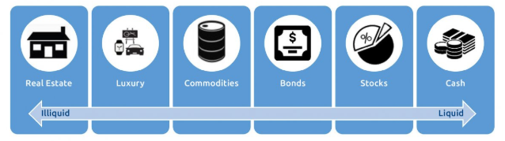
2. GTAA 프로젝트 소개
WHAT IS Asset?

Slide 6
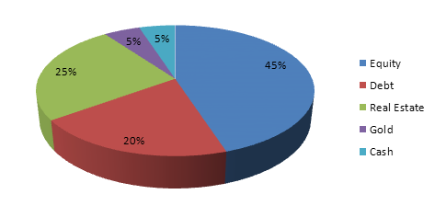
2. GTAA 프로젝트 소개
WHAT IS Asset
Allocation?

Slide 7
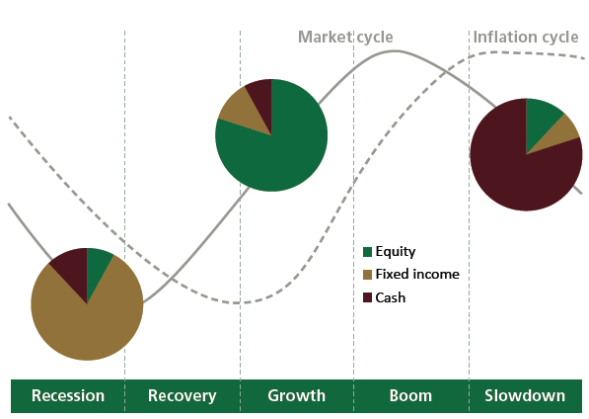
2. GTAA 프로젝트 소개
WHAT IS
Tactical
Asset
Allocation?

Slide 8
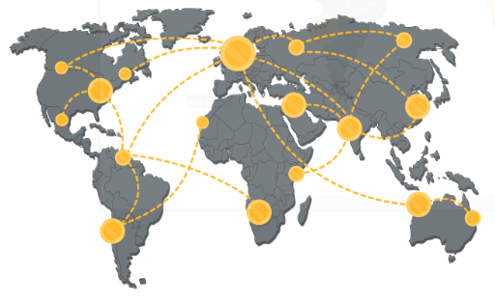
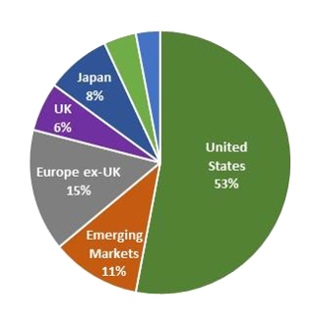
2. GTAA 프로젝트 소개
Global
Tactical
Asset
Allocation

Slide 9
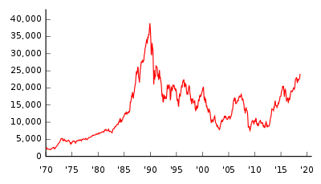
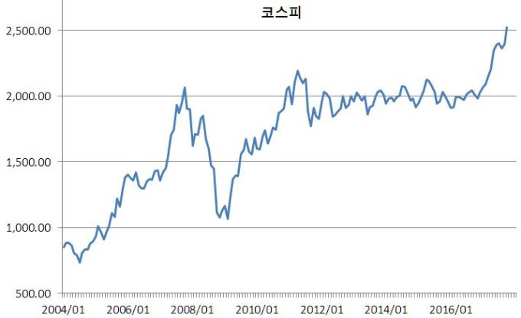
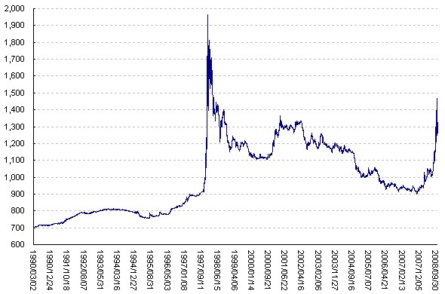
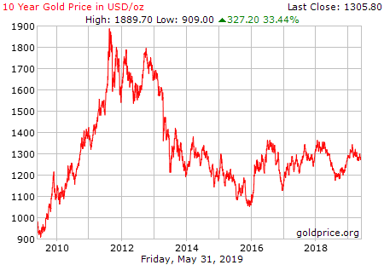
2.1 개발동기
Why we should do asset allocation?
JAPAN STOCK
KOREA STOCK
DOLLAR
GOLD

Slide 10
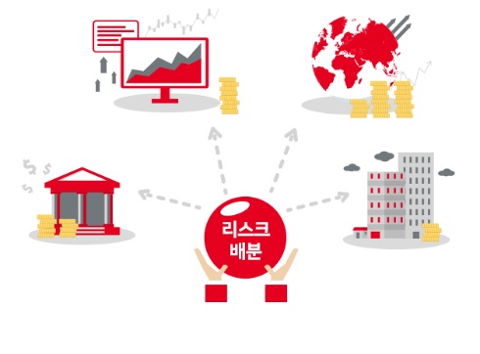
2.1 개발동기
The reason
Why we should do asset allocation?
Risk Minimization
&
Optimal Return

Slide 11
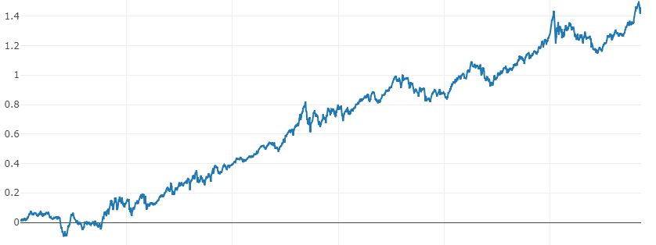
2.1 개발동기
Stragic Algoritms

Slide 12
2.2 개발내용
1
3
과거 수익률 그래프 제공
고객의 현재 포트폴리오
구성 비율 제공
2
4
연간 수익률 차트 제공
자산 구성 비율 추천

Slide 13
2.3 기대방안
3
1
펀드를 들지 않기 때문에 거래수수료 및 운용 수수료를 최소화 함으로써 기대 수익률을 높일 수 있다.
일반인들도 쉽게 전세계 자산에 투자 할 수 있다.
2
일반인들도 쉽게 펀드매니저들이 투자하는 방식으로 스스로 투자할 수 있으며
자신이 원하는 투자전략을 만들 수 있다.

Slide 14




2.4 개발환경
데이터 수집
Yahoo finance https://finance.yahoo.com/
데이터
분석 및 가공
R
https://www.r-project.org/
R 3.5.3
https://www.rstudio.com
Server v1.2.5001
데이터 활용
(웹페이지 제작)
Shiny(Rstudio)
https://shiny.rstudio.com/
운영체제
Windows 10 / 64bit 운영체제

Slide 15

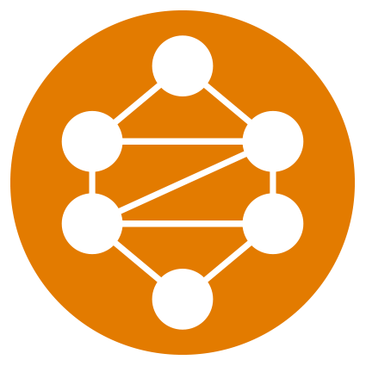
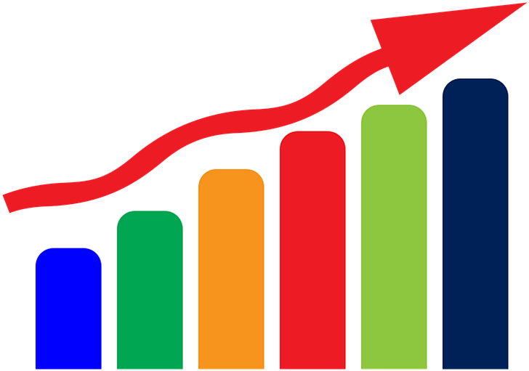
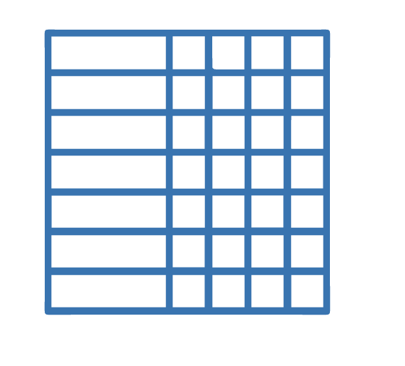
2.5 흐름도
RStudio
crawling
YAHOO FINANCE
Momentum Algorithm
Shiny
&
comunication
tidy
Data
최소분산 알고리즘
최대분산 알고리즘
리스트페리터 알고리즘

Slide 16
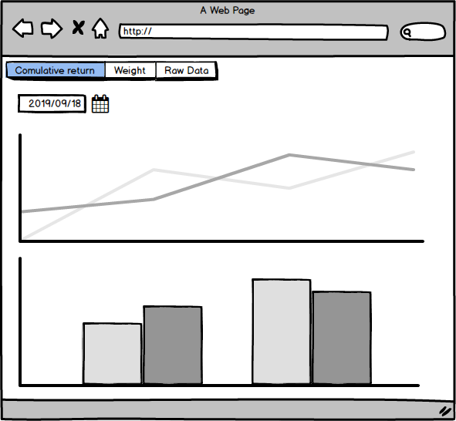
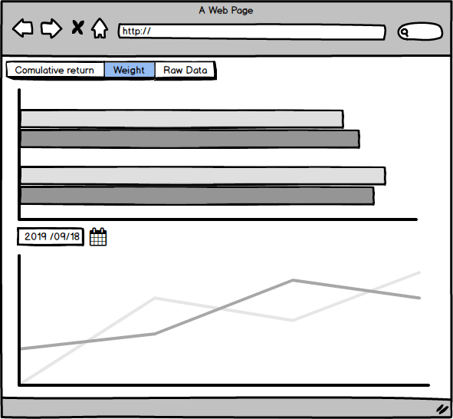
2.5 구성도
2.5 구성도(설명 좀 더 이해하기 쉽게 필요할거 같아요)
<Comulative return 클릭시>
<Weight 클릭시>
모멘텀 자산 배분 전략의 백테스트 수익률 차트
현재 투자비중 차트
연간 전략의 수익률 그래프
역사적 투자비중 차트

Slide 17
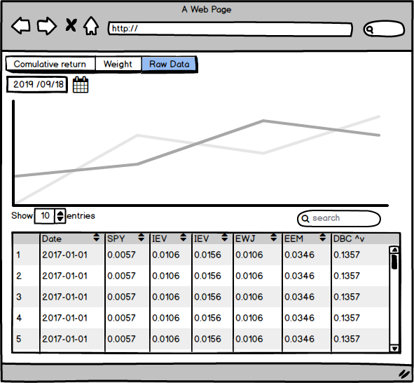
2.5 구성도
<Raw Data 클릭시>
유니버스(투자대상)의 수익률 차트
유니버스(투자대상)의 투자 비중

Slide 18
F조 다음주 계획
크롤링 하여
데이터 가져오기
데이터 전처리
시각화

